Slide 1



경북대학교 KDT 6기생 안효준
2022~2024 여름철 시도별
평균 기온에 관한 분석
대구가 정말 가장 더울까?
2024.07.25

Slide 2
SIMPLE PRESENTATION TEMPLATES
주제
기상청 폭염 데이터를 활용하여 2022~2024년까지의 시도별 평균 기온을 분석하여 대비책을 마련하는 것
A simple presentation template suitable for both long and short articles
2024.07.25

Slide 3
SIMPLE PRESENTATION TEMPLATES
대구는 '대프리카'로 불릴 만큼 여름철 더위가 심각한 지역입니다. 대구가 정말로 가장 더운 지역인지, 덥다면 그 이유는 무엇인지 분석하고자 하며 원본 데이터인 2019~2024년 전국 각 지역의 폭염 데이터에서 일부를 추출하여 최근 3개년 간인 2022~2024년까지의 특별시와 광역시 폭염 관련 데이터를 분석하고자 합니다.
선정 배경 및 분석 범위
A simple presentation template suitable for both long and short articles
2024.07.25

Slide 4
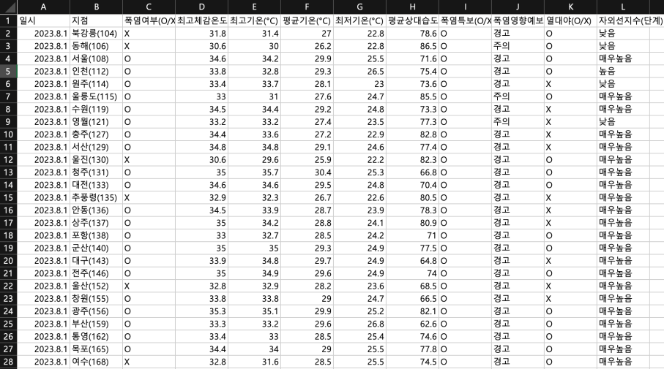
SIMPLE PRESENTATION TEMPLATES
데이터 관련 설명
컬럼 종류
수치형 데이터: 최고체감온도, 최고기온, 평균기온, 최저기온, 평균상대습도
범주형 데이터: 폭염여부(O/X), 폭염특보(O/X), 폭염영향예보(없음/관심/주의/경고), 자외선지수(낮음/보통/높음/매우높음)
출처 : 기상청 기상자료개발포털
데이터 파일명 : HW2205.csv ~ HW2407.csv
A simple presentation template suitable for both long and short articles
2024.07.25

Slide 5
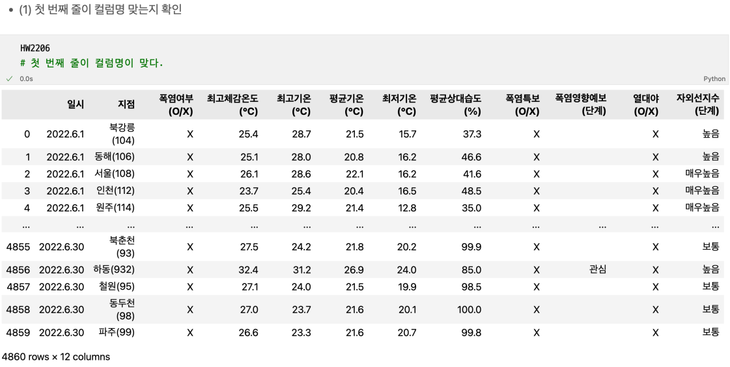
SIMPLE PRESENTATION TEMPLATES
데이터 확인 및 전처리 과정
1. 첫 번째 줄이 컬럼명인지 확인
2. 불필요한 칼럼 및 행 확인
3. 결측치 확인
4. 이상치 처리
5. 중복 데이터 처리
A simple presentation template suitable for both long and short articles
2024.07.25

Slide 6
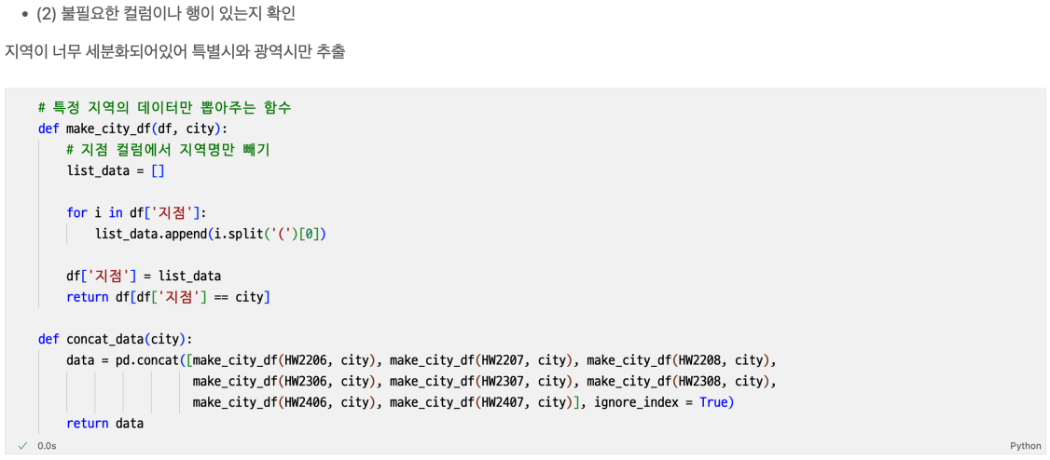
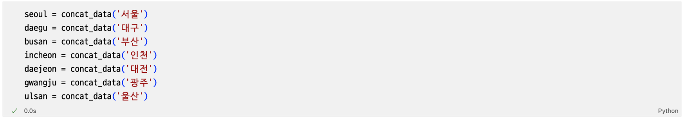
SIMPLE PRESENTATION TEMPLATES
데이터 확인 및 전처리 과정
1. 첫 번째 줄이 컬럼명인지 확인
2. 불필요한 칼럼 및 행 확인
3. 결측치 확인
4. 이상치 처리
5. 중복 데이터 처리
A simple presentation template suitable for both long and short articles
2024.07.25

Slide 7
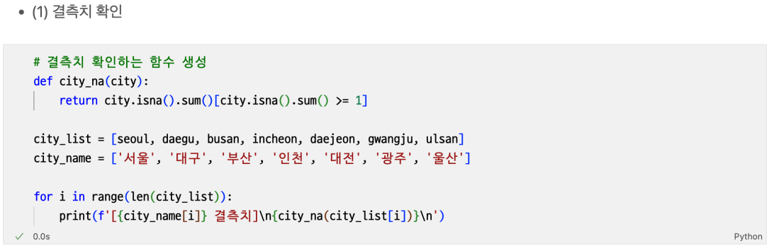
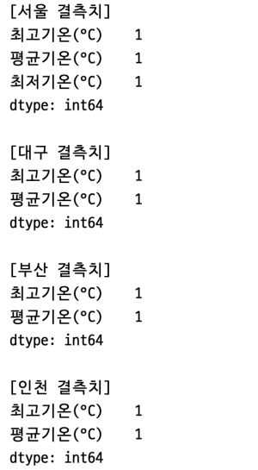
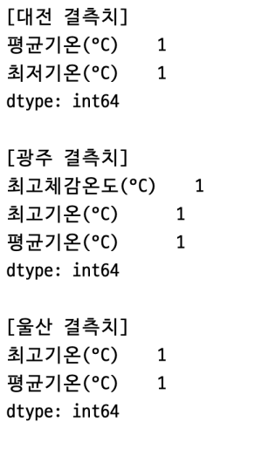
SIMPLE PRESENTATION TEMPLATES
데이터 확인 및 전처리 과정
1. 첫 번째 줄이 컬럼명인지 확인
2. 불필요한 칼럼 및 행 확인
3. 결측치 확인
4. 이상치 처리
5. 중복 데이터 처리
A simple presentation template suitable for both long and short articles
2024.07.25

Slide 8
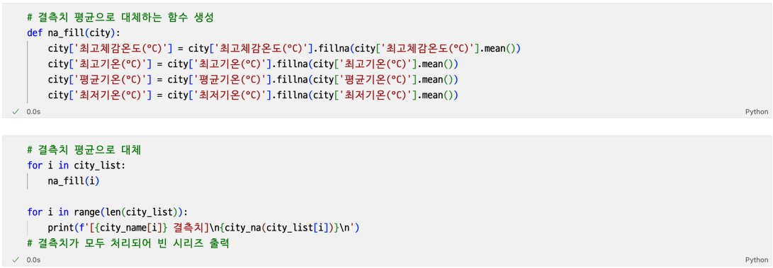
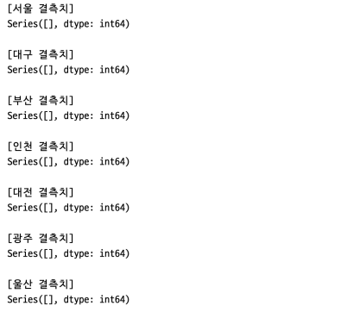
SIMPLE PRESENTATION TEMPLATES
데이터 확인 및 전처리 과정
1. 첫 번째 줄이 컬럼명인지 확인
2. 불필요한 칼럼 및 행 확인
3. 결측치 확인
4. 이상치 처리
5. 중복 데이터 처리
A simple presentation template suitable for both long and short articles
2024.07.25

Slide 9
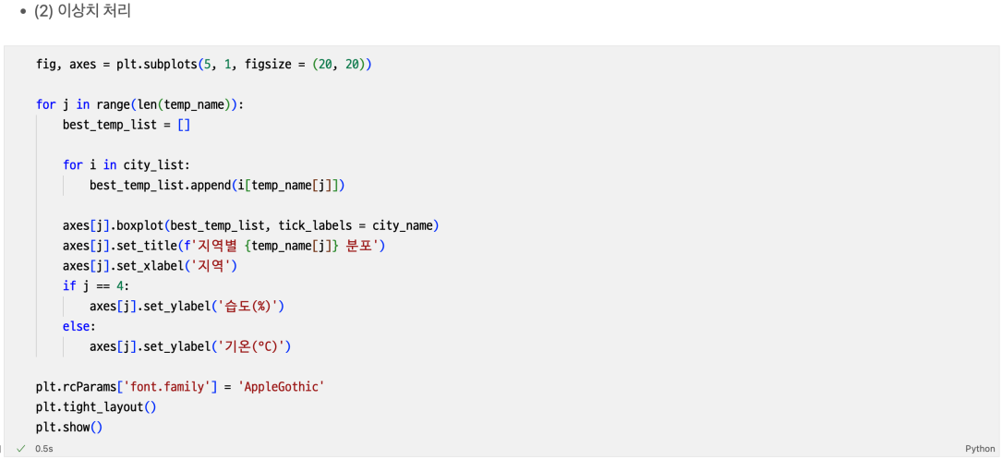
SIMPLE PRESENTATION TEMPLATES
데이터 확인 및 전처리 과정
1. 첫 번째 줄이 컬럼명인지 확인
2. 불필요한 칼럼 및 행 확인
3. 결측치 확인
4. 이상치 처리
5. 중복 데이터 처리
도시별 수치형 데이터의 이상치를 Box Plot으로 확인하기
A simple presentation template suitable for both long and short articles
2024.07.25

Slide 10
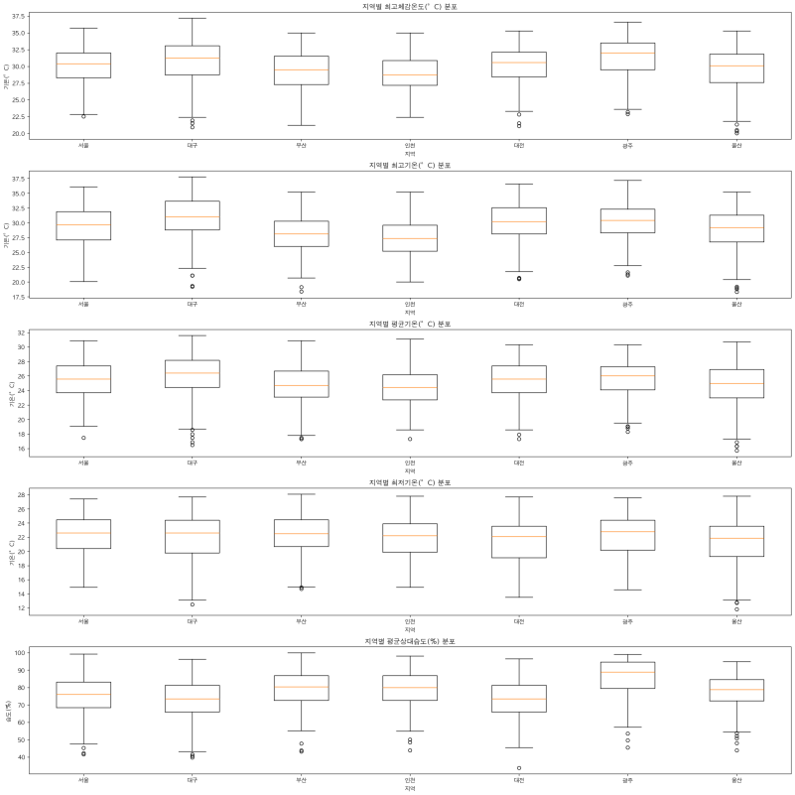
SIMPLE PRESENTATION TEMPLATES
데이터 확인 및 전처리 과정
1. 첫 번째 줄이 컬럼명인지 확인
2. 불필요한 칼럼 및 행 확인
3. 결측치 확인
4. 이상치 처리
5. 중복 데이터 처리
각 지역별로 이상치가 존재하긴 하지만 크게 벗어나는 온도는 아니며 실제 온도 데이터라고 판단되어 제거하지 않고 남기기로 결정
A simple presentation template suitable for both long and short articles
2024.07.25

Slide 11
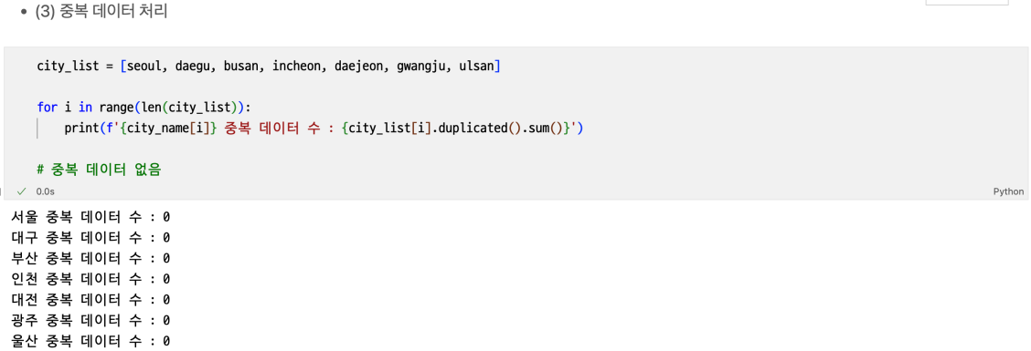
SIMPLE PRESENTATION TEMPLATES
데이터 확인 및 전처리 과정
1. 첫 번째 줄이 컬럼명인지 확인
2. 불필요한 칼럼 및 행 확인
3. 결측치 확인
4. 이상치 처리
5. 중복 데이터 처리
모든 지역에서 중복 데이터는 발견되지 않음
A simple presentation template suitable for both long and short articles
2024.07.25

Slide 12
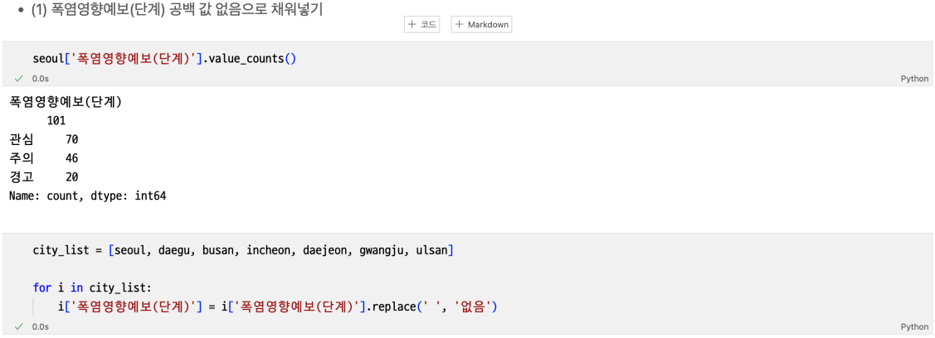
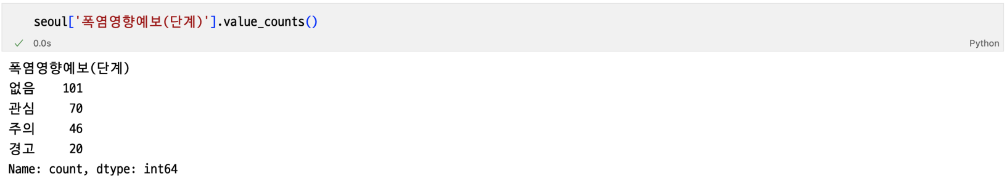
SIMPLE PRESENTATION TEMPLATES
데이터 가공
1. 폭염영향예보(단계) 컬럼 가공
A simple presentation template suitable for both long and short articles
2024.07.25

Slide 13
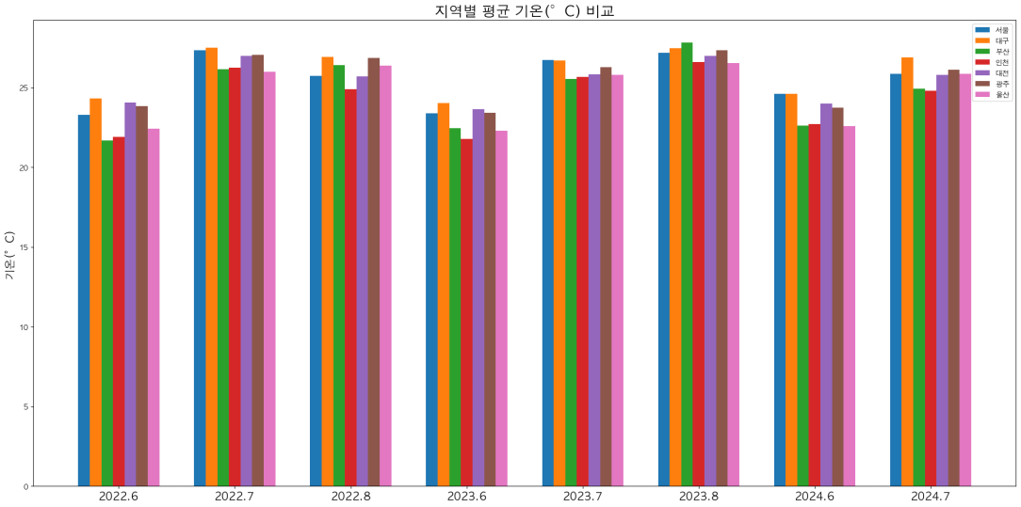
SIMPLE PRESENTATION TEMPLATES
데이터 분석
1. 연도별 지역에 따른 평균 기온 비교
2. 열대야 발생 여부에 따른 평균 기온 비교
3. 습도와 체감 온도 간의 관계 분석
4. 지역별 폭염영향예보(단계) 비율 비교
> 전체적으로 대구가 높은 기온을 보였다.
> 부산의 경우 전체적으로 낮은 기온을 보였지만 유독 2023.8에 높은 기온을 보였다.
A simple presentation template suitable for both long and short articles
2024.07.25

Slide 14
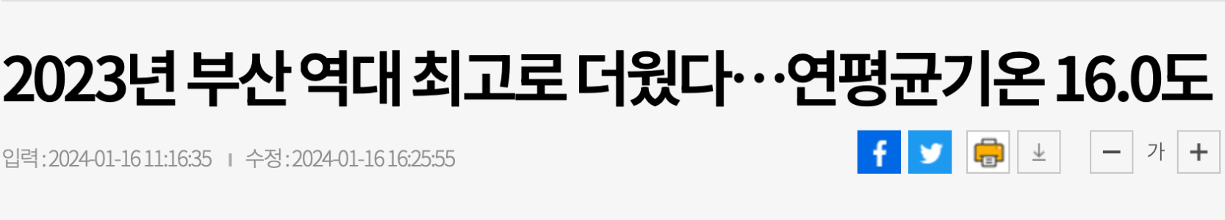
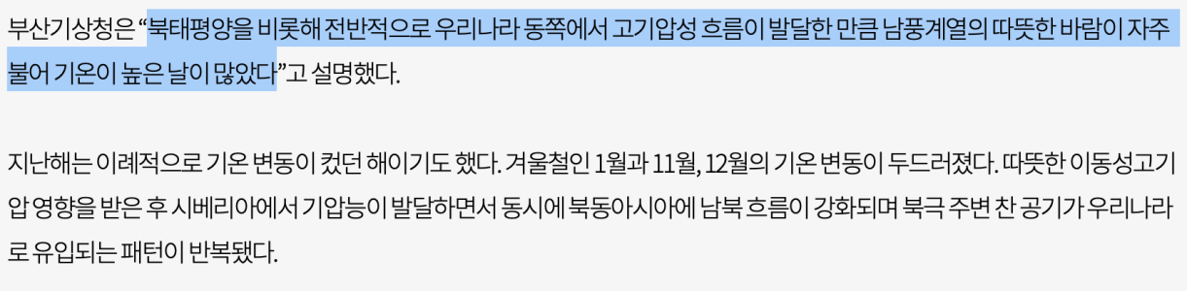
SIMPLE PRESENTATION TEMPLATES
데이터 분석
1. 연도별 지역에 따른 평균 기온 비교
2. 열대야 발생 여부에 따른 평균 기온 비교
3. 습도와 체감 온도 간의 관계 분석
4. 지역별 폭염영향예보(단계) 비율 비교
https://www.busan.com/view/busan/view.php?code=2024011610474318709
A simple presentation template suitable for both long and short articles
2024.07.25

Slide 15
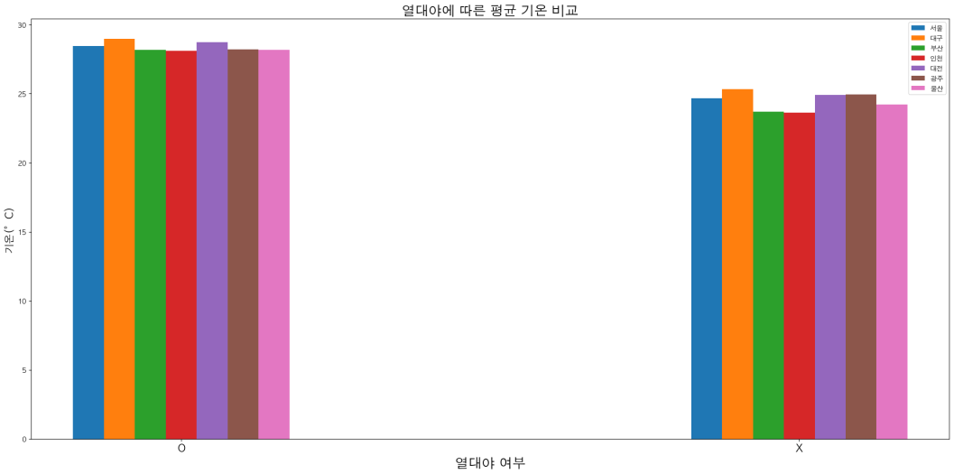
SIMPLE PRESENTATION TEMPLATES
데이터 분석
1. 연도별 지역에 따른 평균 기온 비교
2. 열대야 발생 여부에 따른 평균 기온 비교
3. 습도와 체감 온도 간의 관계 분석
4. 지역별 폭염영향예보(단계) 비율 비교
> 모든 지역에서 열대야가 있을때가 없을때보다 평균 기온이 높았다.
> 대구가 열대야 여부에 관계없이 가장 기온이 높다.
> 바다가 있는 부산, 인천, 울산은 비교적 온도가 낮다.
A simple presentation template suitable for both long and short articles
2024.07.25

Slide 16
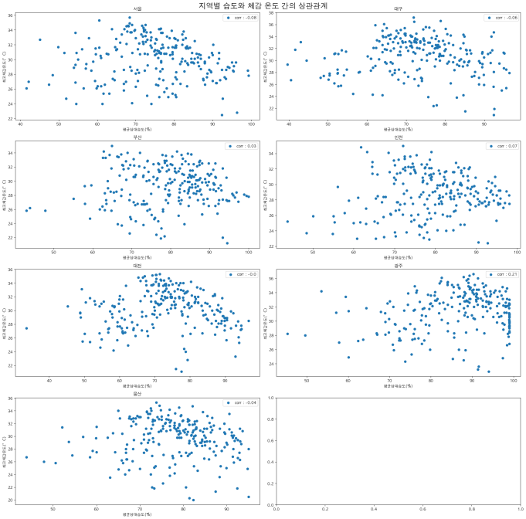
SIMPLE PRESENTATION TEMPLATES
데이터 분석
> 습도와 체감 온도 간의 관계가 있을 것으로 생각했지만 큰 상관관계는 발견하지 못하였다.
> 아마도 상관분석으로는 관계를 파악하기 힘들고 평균온도와 상대습도를 비롯한 여러 변수를 설명변수로 두고 체감온도를 반응변수로 둔 회귀분석을 진행해서 인과관계를 파악해야 할 것으로 생각된다.
1. 연도별 지역에 따른 평균 기온 비교
2. 열대야 발생 여부에 따른 평균 기온 비교
3. 습도와 체감 온도 간의 관계 분석
4. 지역별 폭염영향예보(단계) 비율 비교
습도가 높을수록 불쾌 지수가 높아져 심리적 요소인 체감 온도도 높아질 것으로 생각하여 두 변수 간에 관계가 있을 것으로 생각하고 분석 진행
A simple presentation template suitable for both long and short articles
2024.07.25

Slide 17
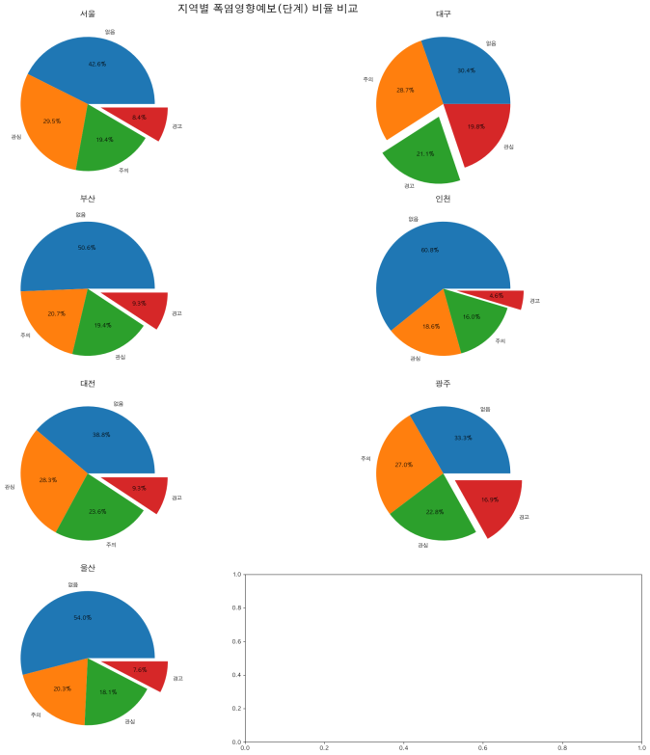
SIMPLE PRESENTATION TEMPLATES
데이터 분석
1. 연도별 지역에 따른 평균 기온 비교
2. 열대야 발생 여부에 따른 평균 기온 비교
3. 습도와 체감 온도 간의 관계 분석
4. 지역별 폭염영향예보(단계) 비율 비교
> 대구랑 광주가 폭염영향예보 경고 비율이 각각 21.1%, 16.9%로 높게 나타났다.
A simple presentation template suitable for both long and short articles
2024.07.25

Slide 18
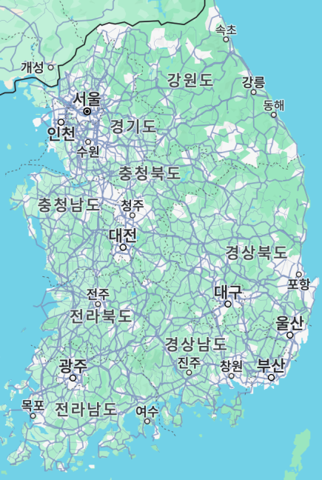

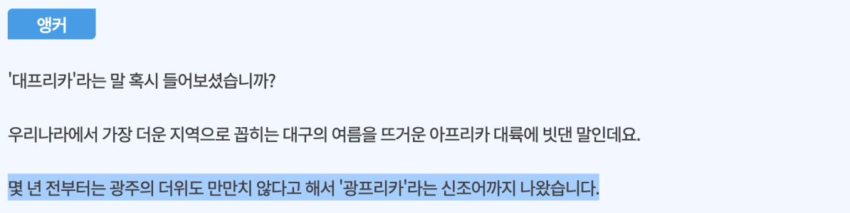
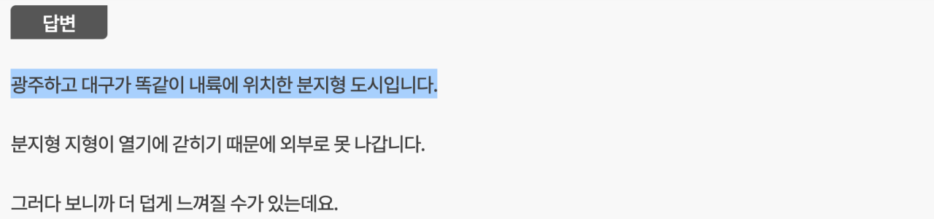
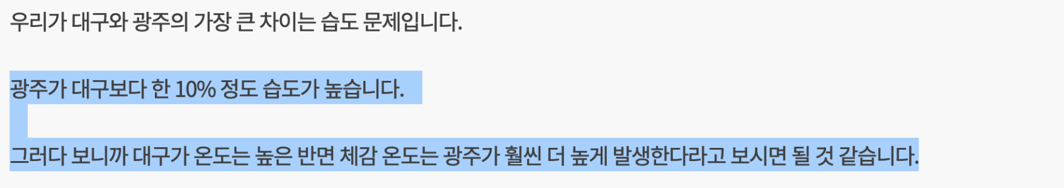
SIMPLE PRESENTATION TEMPLATES
https://news.kbs.co.kr/news/pc/view/view.do?ncd=7991718
데이터 분석
1. 연도별 지역에 따른 평균 기온 비교
2. 열대야 발생 여부에 따른 평균 기온 비교
3. 습도와 체감 온도 간의 관계 분석
4. 지역별 폭염영향예보(단계) 비율 비교
기사를 보고 광주의 체감 온도가 높은지 분석해보고 싶었지만 시간이 부족해 진행하지 못하여 아쉬움을 남김
A simple presentation template suitable for both long and short articles
2024.07.25

Slide 19

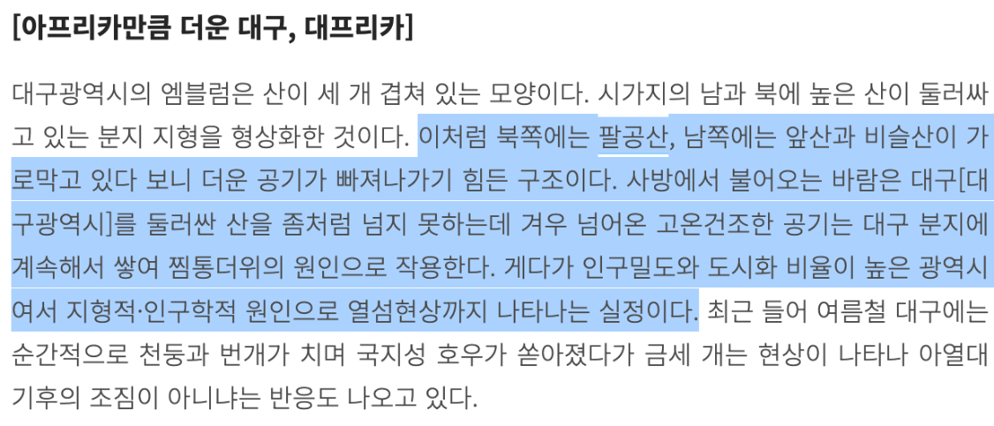
SIMPLE PRESENTATION TEMPLATES
분석 결과
> 다양한 비교 분석에서 대구가 더운 곳으로 판명되었다.
A simple presentation template suitable for both long and short articles
2024.07.25

Slide 20
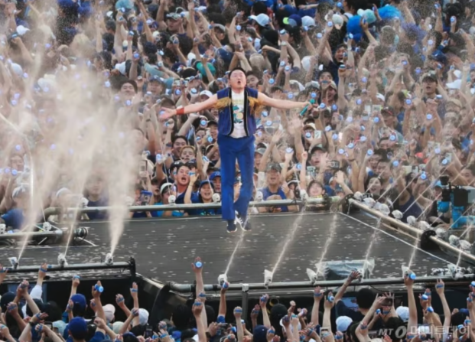
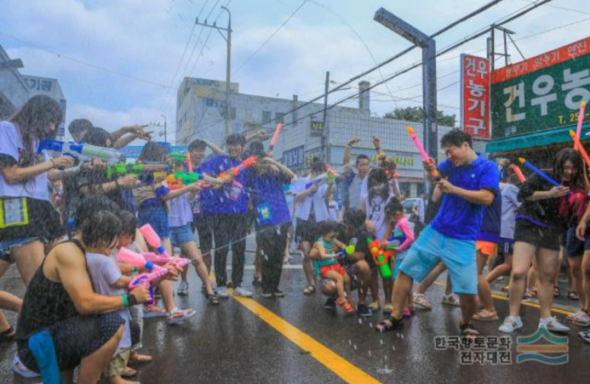
SIMPLE PRESENTATION TEMPLATES
종합 정리
<싸이 흠뻑쇼>
<대구워터페스티벌>
> 지형적 특징으로 인해 대구의 기온을 낮추기엔 한계가 있을 것으로 생각된다. 실제로도 피할 수 없다면 즐기자는 역발상으로 대구지역의 폭염을 활용한 물총 축제, 호러연극 축제 등과 같은 사업을 추진 중이라고 한다. 앞으로도 흠뻑쇼 등을 비롯한 더위를 식힐 수 있는 행사가 많아져 대구 시민들이 여름철 더위를 잘 이겼으면 좋겠다.
A simple presentation template suitable for both long and short articles
2024.07.25

Slide 21

SIMPLE PRESENTATION TEMPLATES
감사합니다.
A simple presentation template suitable for
both long and short articles
2024.07.25

